Slide 1
Seminário de Sistemas Multiagentes
Agentes Inteligentes e Sistemas Multiagentes – Aplicação em Satélites e Constelações de Satélites
Felipe Viel

Slide 2
Uma introdução sobre Agentes e MAS
Tendências em curso marcaram a história da computação
Ubíqua
Equipamentos ganham capacidade de processamento e sensoriamento – redução do tamanho e custo diminuendo tornam possível
Interconexão
Sistemas distribuídos e concorrentes aparecem – há um foco em computação principalmente como um processo de interação
Inteligência
A complexidade das tarefas automatizáveis que podem ser delegadas aos computadores tem crescido constantemente
Delegação
Dar controle aos computadores, mesmo em tarefas críticas de segurança
Orientação humana
Abstração na programação de computadores – sai uma linguagem estruturada a lógica e mais a maneira que nós nos relacionamos

Slide 3
Uma introdução sobre Agentes e MAS
A programação progrediu
Código da máquina -> linguagem de montagem -> linguagens de programação de alto nível -> procedimentos e funções -> tipos de dados abstratos -> objetos
Computadores -> agentes
Quais técnicas podem ser necessárias para lidar com sistemas compostos por 10¹⁰ ou 10²⁰ processadores (intrachip e offchip)?
E se os modelos atuais de desenvolvimento de software não consigam lidar com isso?
Delegação e Inteligência
Necessidade de construir sistemas informatizados (automatizados) que possam nos substituir
A capacidade da computação agir de forma independente
A capacidade dos computadores (e sistemas) agir de uma maneira que represente nossos melhores interesses ao interagir com outros humanos ou sistemas
Deep blue, Teste de Turing
Interconexão e Distribuição tornaram-se motivos centrais na Ciência da Computação
Com delegação e inteligência, implica em sistemas que podem cooperar, chegar em acordos e competir com outros sistemas com interesses diferentes

Slide 4
Uma introdução sobre Agentes e MAS
A Ciência da Computação se expande
Essas questões não eram estudadas em Ciência da Computação até recentemente
Convergência para um novo campo: sistemas multiagentes
Mas o que é um Agentes?
“Um agente é um sistema de computador que é capaz de ação independente em nome de seu usuário ou proprietário (descobrir o que precisa ser feito para satisfazer os objetivos do projeto, em vez de ser constantemente informado)”
O que é sistemas multiagentes
Um sistema multiagente é aquele que consiste em um número de agentes, que interagem uns com os outros
No caso mais geral, os agentes estarão agindo em nome de usuários com diferentes objetivos e motivações
Para interagir com sucesso, eles exigirão a capacidade de cooperar, coordenar e negociar uns com os outros, assim como as pessoas fazem.

Slide 5
Uma introdução sobre Agentes e MAS
Design de Agente, Design de Sociedade
Design de Agente: Como construímos agentes capazes de ação independente e autônoma?
Design de Sociedade: Como construímos agentes capazes de interagir com outros agentes, mesmo não havendo os mesmos interesses/objetivos?
Sistemas Multiagentes
Em Sistemas Multiagentes, abordamos questões como
Como a cooperação pode existir? Qual a linguagem? Existem conflito e há “acordo”? Metas individuais e em grupo existem?
Embora essas questões sejam multidisciplinares, sistemas multiagentes se enfatiza que os agentes entidades computacionais de processamento de dados (ou conhecimento?)

Slide 6
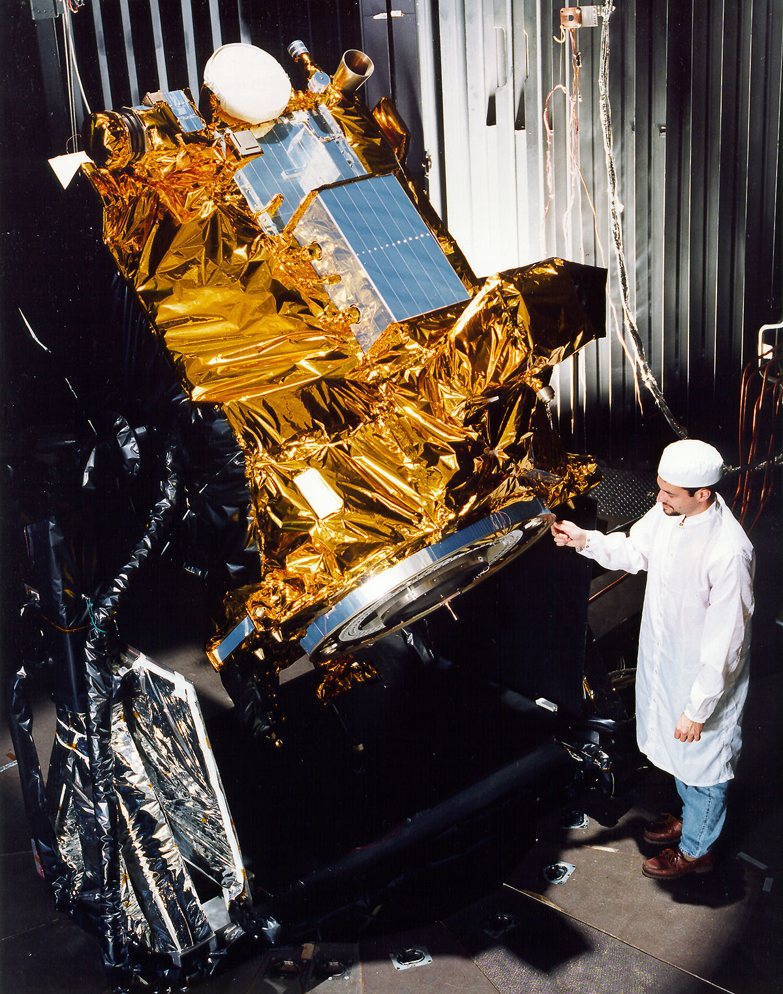
Um primeiro contato - Spacecraft Control
Quando uma sonda espacial faz seu longo vôo da Terra para os planetas exteriores, uma equipe de terra geralmente é obrigada a acompanhar continuamente seu progresso e decidir como lidar com eventualidades inesperadas
Isso é caro e, se as decisões forem necessárias rapidamente, simplesmente não é praticável
Por essas razões, organizações como a NASA estão investigando seriamente a possibilidade de tornar as sondas mais autônomas – dando a elas capacidades e responsabilidades de tomada de decisão mais ricas
Isso não é ficção: o DS1 da NASA fez isso!
Fonte: NASA

Slide 7
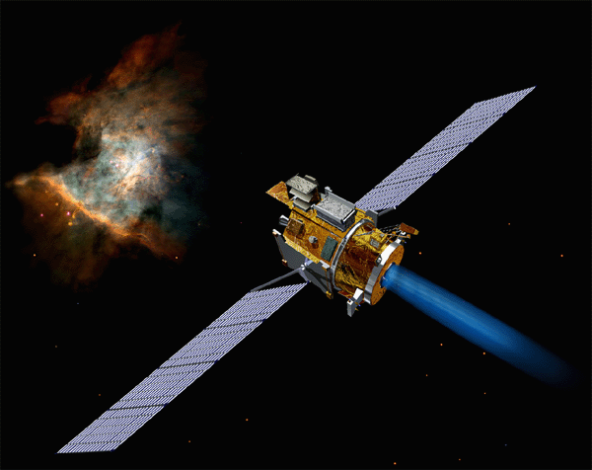
Deep Space 1
DS1: http://nmp.jpl.nasa.gov/ds1/
“A Deep Space 1 foi lançada do Cabo Canaveral em 24 de outubro de 1998. Durante uma missão primária de grande sucesso, ela testou 12 tecnologias avançadas e de alto risco no espaço. Em uma missão estendida extremamente bem-sucedida, encontrou o cometa Borrelly e retornou as melhores imagens e outros dados científicos de um cometa. Durante sua missão hiperextendida totalmente bem-sucedida, realizou mais testes de tecnologia. A espaçonave foi aposentada em 18 de dezembro de 2001.” – NASA Web site
O exemplo DS1 é de uma classe genérica
Agentes (e sua instanciação física em robôs) têm um papel a desempenhar em situações de alto risco, impróprias ou impossíveis para humanos
O grau de autonomia será diferente dependendo da situação (o controle humano remoto pode ser uma alternativa, mas nem sempre)

Slide 8
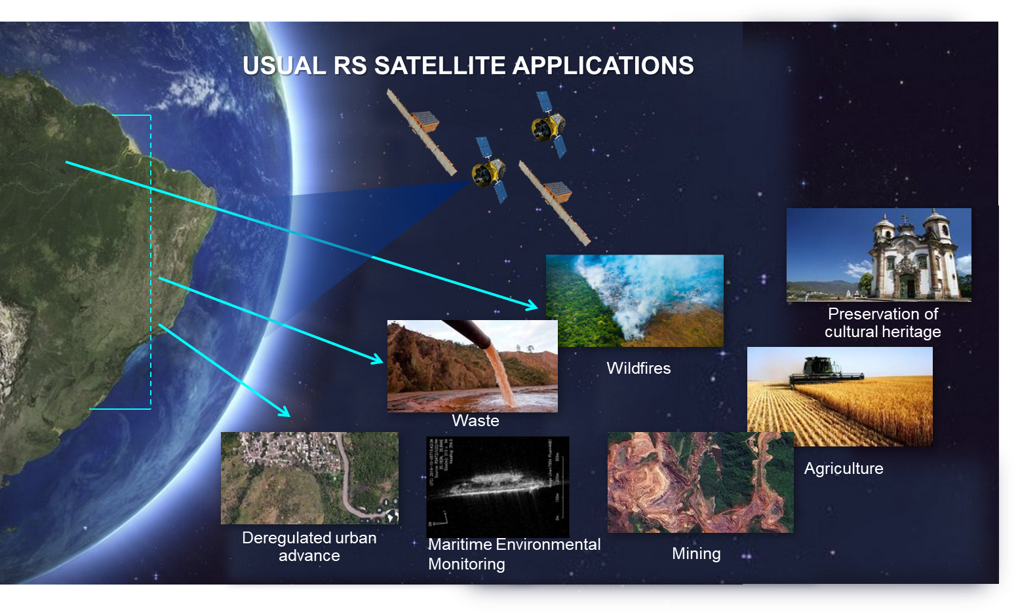
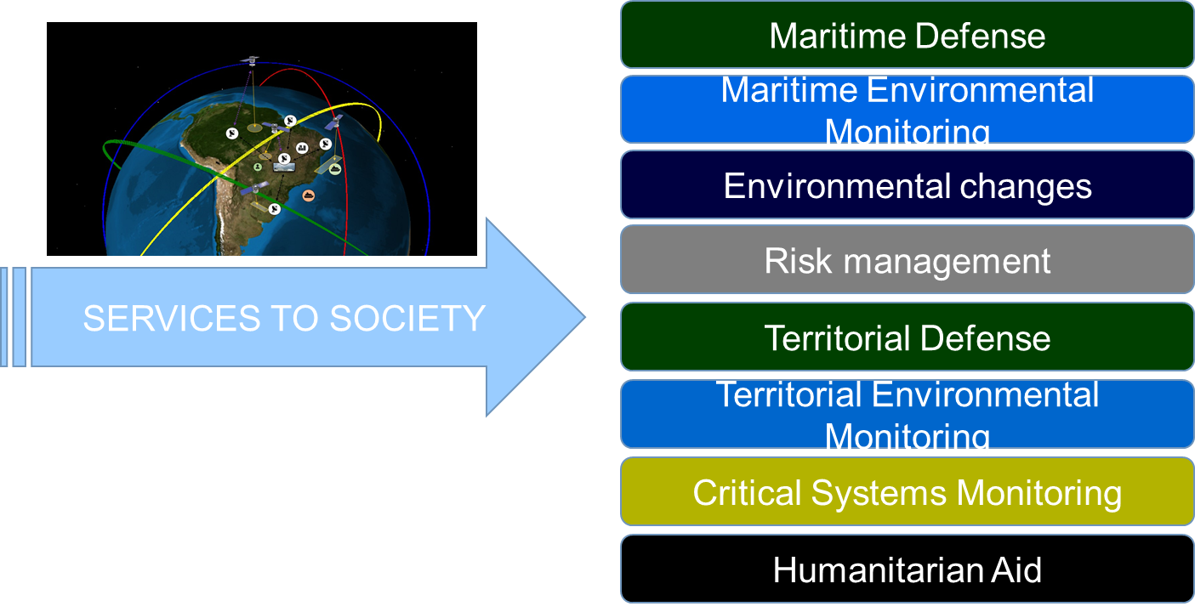
Satélites – Uma definição
Satélites neste caso são os artificiais
Projetados e desenvolvidos para diferentes fins
Nascem devido a corrida espacial
Foco inicialmente em questões militares e de sensoriamento remoto
Há diferentes tamanhos, diferentes pesos e diferentes propósitos

Slide 9
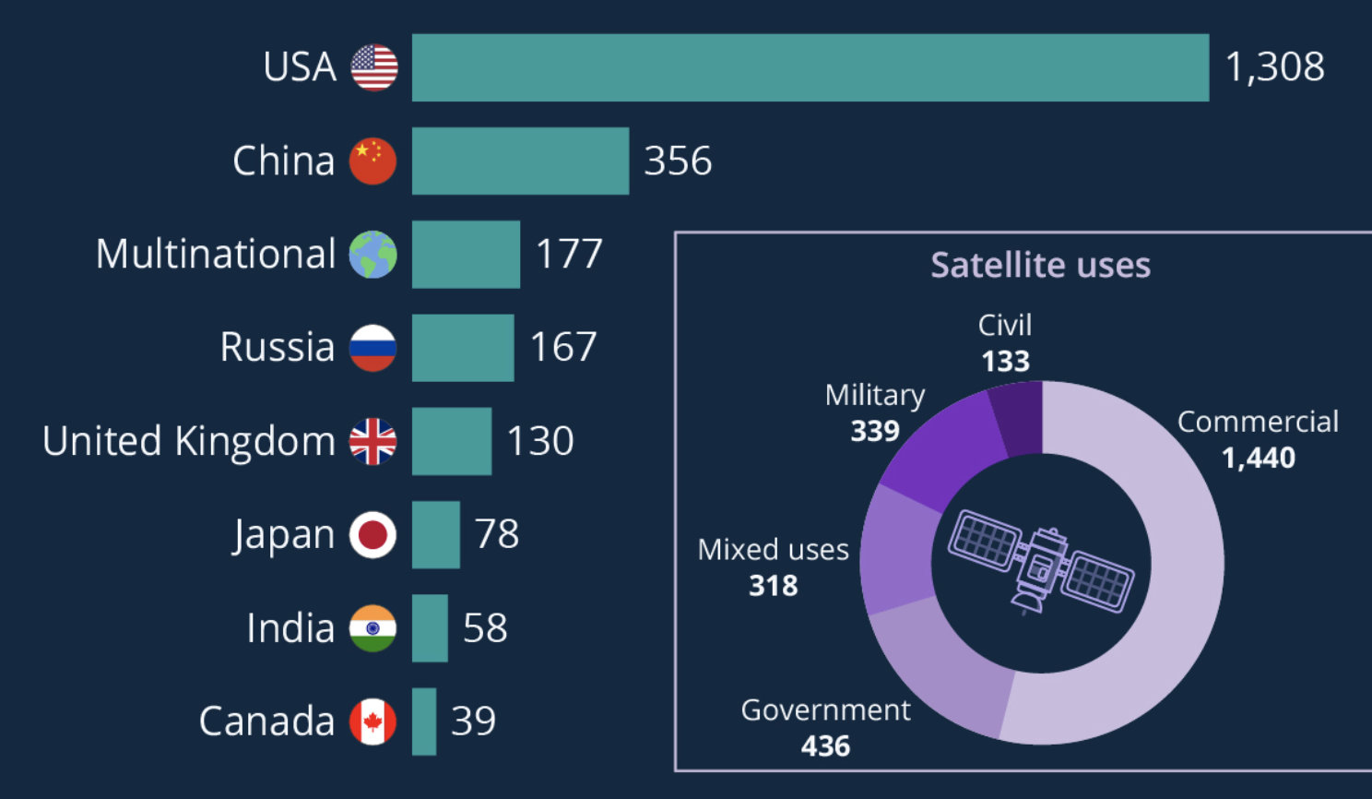
Satélites – Uma definição
Satélites neste caso são os artificiais
Fonte: STATISTA.

Slide 10
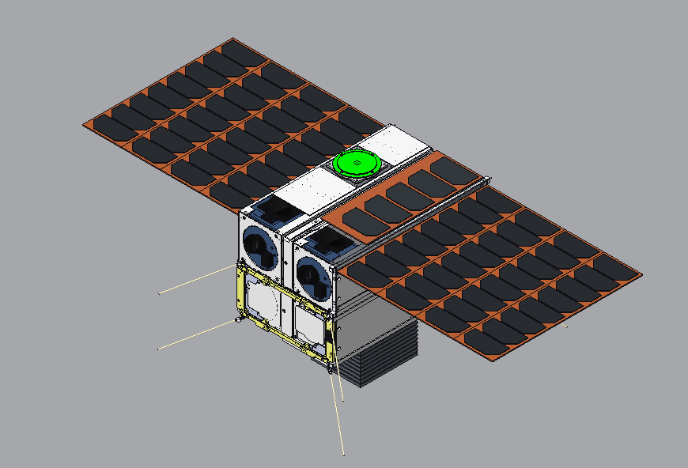
Satélites – Uma definição
Satélites a miniaturização dos CIs e evolução na entrega de processamento impactou os satélites
Microsatellites (10 – 100 kg)
VISIONA VCUB (BRAZIL) | 6U, 12U
AAC Clyde Space (Sweden) | 6U, 12U
Adcole Space (USA) | 12U
Argotech (Italy) | HAWK6, HAWK12
Berlin Space Technologies (Germany) | LEOS30, LEOS50, LEOS100
Blue Canyon Technologies (USA) | XB6, XB12, X-SAT Venus
EnduroSat (Bulgaria) | 6U
GomSpace (Denmark) | 6U, 12U
IMT (Italy) | Nadir Platform
ISIS (The Netherlands) | 6U
MSS (USA) | Altair
NanoAvionics (Lithuania) | MP6 (6U), MP12 (12U), MP16(16U)
Open Cosmos (United Kingdom) | 6U, 12U
Sitael (Italy) | S-50, S-75, NANOsky I 6U
SkyLabs | NANOsky I 20U
Spire Global (USA) | LEMUR 6U
Sputnix (Russia) | SXC6 6U
Tyvak NanoSat ellite Technology (USA) | TRESTLE S 6U, TRESTLE S 12U, MARVERICKS MICROSAT
UTIAS SFL (Canada) | SPARTAN, DEFIANT, JAEGER 12U, JAEGER 16U
Adcole 12U
GomSpace 6U
NanoAvionics
M12P
NanoAvionics
M6P
EPIC 12U
XB12Blue Canyon
MAVERICKS
VISIONA VCUB

Slide 11
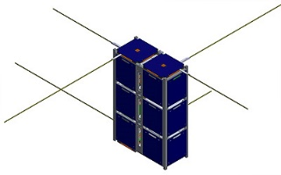
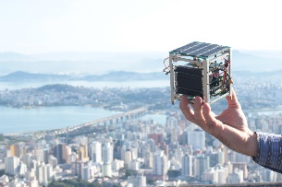
Satélites – Uma definição
Satélites a miniaturização dos CIs e evolução na entrega de processamento impactou os satélites
Nanosatellites (1 – 10 kg)
ITASAT 1 (BRAZIL) FloripaSat -1 | 6U 1U
AAC Clyde Space (Sweden) | 1U, 3U
Blue Canyon Technologies (USA) | XB3
EnduroSat (Bulgaria) | 1U, 3U
GomSpace (Denmark) | 1U, 3U
Gumush (Turkey) | n-Art, n-Art Extreme
IMT (Italy) | 1U, 3U
ISIS (The Netherlands) | 1U
MSS (USA) | Altair 1
NanoAvionics (Lithuania) | M3P (3U)
Open Cosmos (United Kingdom) | 3U
SkyLabs | NANOsky I 3U
Spire Global (USA) | LEMUR 3U
Sputnix (Russia) | SXC1 1U, SXC3 3U
UTIAS SFL (Canada) | THUNDE R 3U
XB3 Blue Canyon
EnduroSat 1U, 3U
ITASAT-1 6U
FLORIPASAT-1 1U
NanoAvionics
M3P
GOMX 3U
SW1FT 3U
STORK 3U

Slide 12
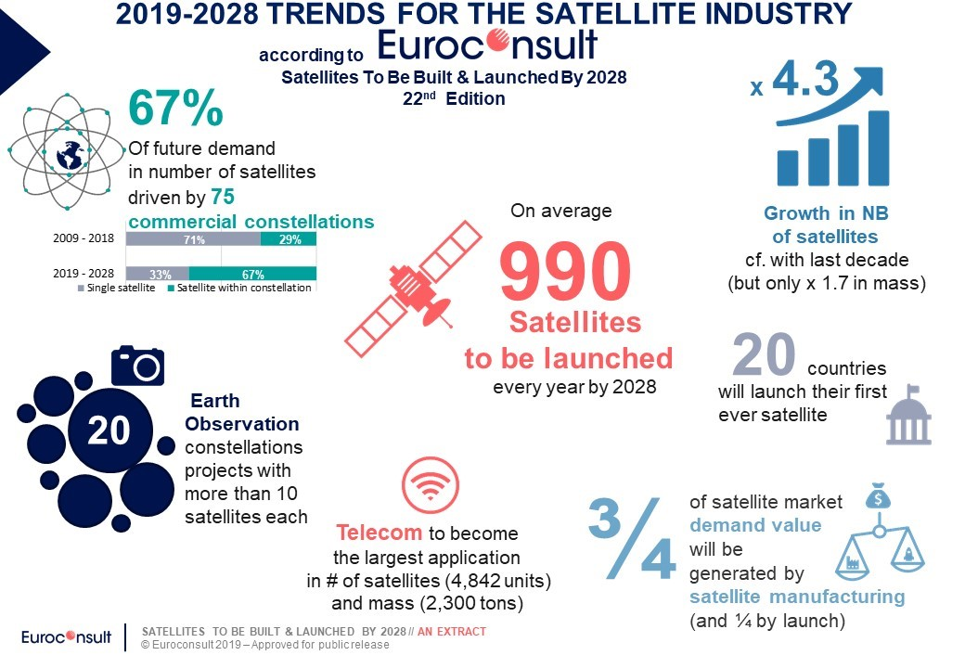
Satélites – Uma definição
Tendências surgem

Slide 13
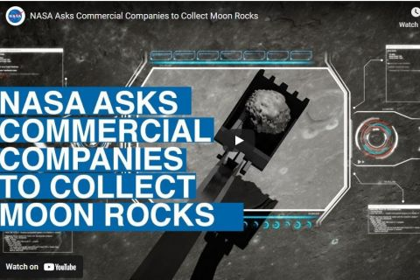
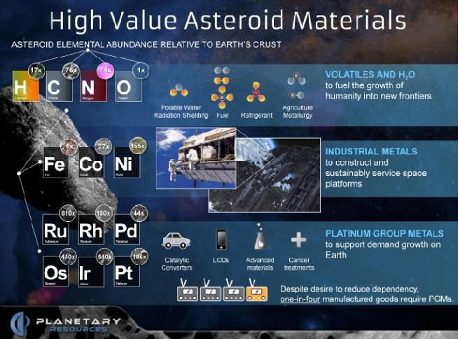
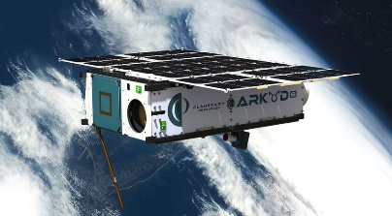
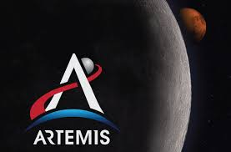
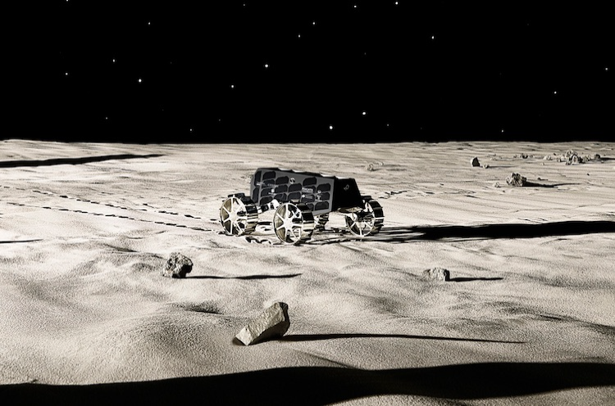
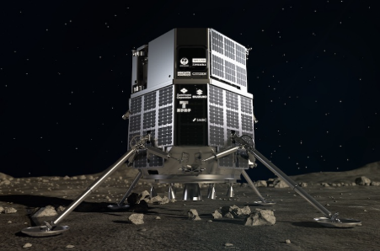

Satélites – Uma definição
Tendências surgem
Space Mining
"a single 30-m asteroid may contain 30 billion dollars in platinum alone …“¹
Arkyd-3R
https://www.youtube.com/watch?v=V7bhhKOON_o
¹https://africanews.space/the-effect-of-asteroid-mining-on-mining-activities-in-africa/

Slide 14
Satélites – O que é uma constelação?
“Um grupo de satélites artificiais trabalhando em conjunto, com cobertura terrestre coordenada, operando juntos sob controle compartilhado”
Essas constelações existem?
O Iridium Satellite Phone System é o único fornecedor de soluções de voz e dados via satélite verdadeiramente globais e verdadeiramente móveis com cobertura completa da Terra
Lançou 77 satélites entre 1997 e 2002, com um serviço comercial de telefonia via satélite ao vivo em março de 2001
A Iridium substituiu recentemente sua constelação de 60 satélites existente enviando 75 satélites Iridium NEXT para o espaço em um foguete SpaceX Falcon 9 em 8 lançamentos diferentes
Em 11 de janeiro de 2019, os 10 satélites Iridium NEXT finais foram entregues à órbita terrestre baixa (780 km, 480 milhas)
SpaceX Starlink
A SpaceX tem planos de implantar quase 12.000 satélites em três “shells” orbitais colocando aproximadamente:
1600 em uma concha de altitude de 550 quilômetros
2800 a 1.150 km
7500 a 340 km

Slide 15
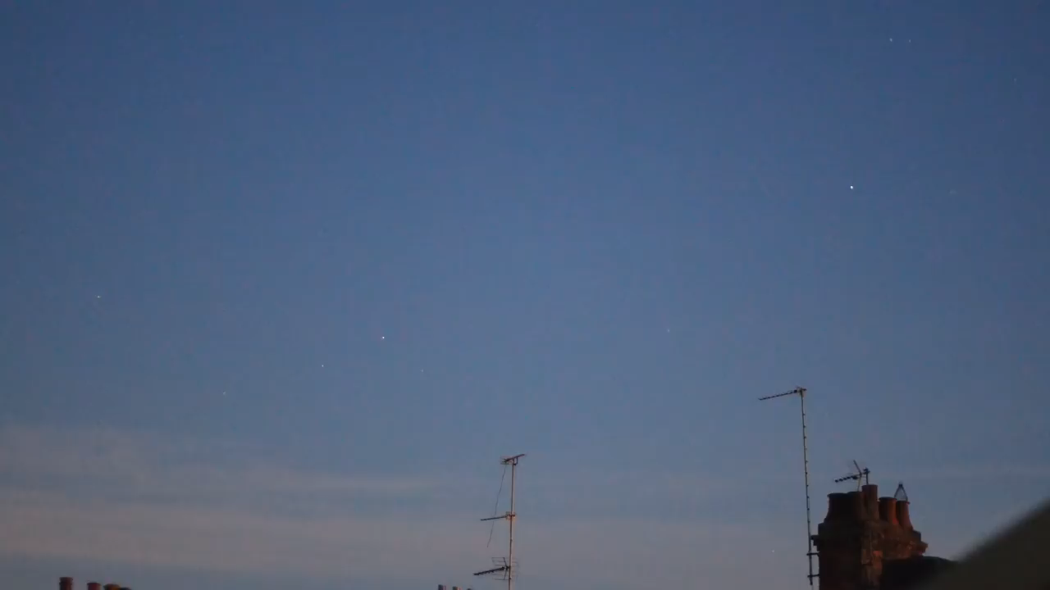
Satélites – O que é uma constelação?
SpaceX Starlink
Paul Evans - May 26, 2019 in the UK with a Canon EOS 5D Mark IV and 50mm f/1.8 lens. Shutter speed 1/25 sec. ISO 32000

Slide 16
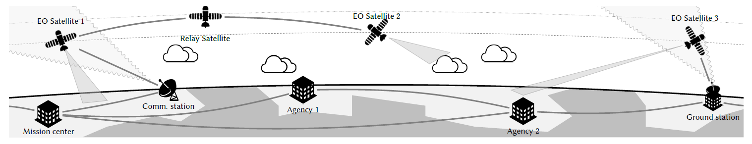
MAS e Constelação de Satélites
Descrição baseado em 2 trabalhos principalmente
Picard et al. Autonomous Agents and Multiagent Systems Challenges in Earth Observation Satellite Constellations, 2021
Bonnet e Tessier. Multi-Agent Collaboration: A Satellite Constellation Case, 2008
A grande questão de criar constelações (EOS) é cobrir a Terra para algum serviço
EOS da Planet – 150 satélites
Poucos satélite, pouca cobertura, muitos satélites, muitos problemas
Sistemas multiagentes podem ajudar? Esse é a pergunta de 1 milhão de reais (ou bilhão)
Funcionalidade são adicionadas ao custo de muitos parâmetros e decisões a serem tomadas

Slide 17
MAS e Constelação de Satélites
Na imagem, há diversos atores com diversas atividades e objetivos próprios
A questão é que o OBC é “bem limitado”
Depende da Terra pra algumas ações
No caso do EOS
Há cooperação – múltiplas aquisições e muitas vezes compostas.
Incertezas meteorológicas devem ser tratadas para evitar a captura de imagens inúteis cheias de nuvens.
Compartilham-se tarefas para que as observações inutilizáveis feitas por uma EOS possam ser realizadas posteriormente por uma EOS seguinte sobrevoando a região
Para cooperar, há comunicação indireta (via satélites de retransmissão dedicados) ou comunicação direta dentro do alcance para transferir tarefas de um para outro
Em vez de esperar minutos para interagir com estações terrestres acessíveis

Slide 18
MAS e EOS - Programação
“A modelagem e a programação multiagentes podem ser de grande ajuda fornecendo conceitos de modelagem (por exemplo, funções, objetivos, organizações) e metodologias para desenvolver plataformas para gerenciar sistemas multissatélites e multioperadores”
O uso de simulação, nesse caso usando Multiagent-based simulation (MABS), é extremamente relevante
Satélite são caros e muito dificilmente sofreram uma “manutenção”
Compreender o desempenho é extremamente relevante
Ptolemy (https://ptolemy.berkeley.edu/) é projetado para simular sistemas embarcados, mas pode se beneficiar de MABS na modelagem
Porém não e feito para isso
Um caminho desafiador para pesquisadores em engenharia de software orientada a agentes
Há diversas técnicas para otimizar o comportamento do satélites, mas há um ponto de complexidade
“Ser capaz de explicar aos decisores os diferentes componentes, seu comportamento e interações é um grande desafio ao integrar MABS com métodos de otimização”

Slide 19
MAS e EOS - Recursos
O conceito de MultiAgent Resource Allocation (MARA) também é aplicável
Há usuários dos satélites com mais ou menos recursos
Literalmente poder econômico nesse caso
No caso do EOS
Usuários ou clientes podem compartilhar diferentes tipos de bens, como órbitas, que podem ser vistos como bens divisíveis, e obter exclusividade em porções de órbitas atribuídas a eles
Nesse caso, os usuários têm seu próprio centro de missão e podem operar o EOS em porções atribuídas a eles
Os usuários também podem compartilhar EOS solicitando alguma observação de uma zona geográfica
Nesse caso, os pedidos são vistos como bens indivisíveis e os pedidos de um determinado usuário que estão realmente agendados na constelação podem ser vistos como o pacote para esse usuário

Slide 20
MAS e EOS - Recursos
Com MARA, o conceito de justiça pode ser aplicado a divisão igualitária ou não
Prioridade na utilização
Área de observação
EOS e órbitas compartilhadas entre vários usuários
Pode-se aplicar mecanismos de leilão
Os usuários enviam seus lances (ou seja, relatam suas preferências) de forma pública ou privada
Pode haver uma ou várias rodadas
Atribuição é feita pelo leiloeiro

Slide 21
MAS e EOS – Offline ou Online?
No offline, com ação vinda da Terra, uma questão é bastante relevante é o Agendamento de Missão
Uso de CNP é uma alternativa
Peng Feng, Hao Chen, Shuang Peng, Luo Chen, and Longmei Li. 2015. A method of distributed multi-satellite mission scheduling based on improved contract net protocol
A técnica Distributed contraint optimization também pode ser usada
Permite lidar com restrições e variáveis de decisão
Distributed Large Neighborhood Search é útil se pensar que você tem vizinhos e tasks podem ser distribuídas
Ganhe-se capacidade de explicação – identificação de conflitos
Aceleração – divide a task em subtasks
Privacidade

Slide 22
MAS e EOS – Offline ou Online?
Ainda em Agendamento de Missão
Pode-se ter que lidar com multi-objetivo
Recompensas entre usuários pode não ser simétrica
Outra questão sobre processamento offline são as incertezas
Em EOS pode-se citar a observação limitada por nuvens (a menos que seja esse o objetivo) e recursos como memória (armazenamento é sempre um problema)
A primeira incerteza é sobre recompensa (melhores imagens, melhores recompensas), já a segunda incerteza é sobre características de estado de transição (você está em um estado de armazenando a imagem e depois em enviando a imagem)
Nesse contexto, o uso de Multiagent planning under uncertainties
A questão é: Usar técnicas de previsão de incertezas

Slide 23
MAS e EOS – Offline ou Online?
Seguindo sobre processamento offline, há o conceito de “Desconflitando solicitações de usuários”
O que certos atores (não agentes) tem acesso ou podem saber sobre seu uso de um EOS
Deve-se agir junto ao planejamento dos agentes (impactando no MAS) para que isso seja alcançado
Isso significa que os diferentes usuários têm que resolver um problema
Os subcomponentes (variáveis de decisão, restrições ou parâmetros) são próprios e privados
Nesse caso, o uso de Otimização de Consenso é útil
Decisão compartilhada com o uso de variáveis
Construção de acordos

Slide 24
MAS e EOS – Offline ou Online?
Seguindo uma abordagem online (muita mais interessante)
Abordagem offline acaba por ser insuficiente
Muitas vezes, o ator não tem acesso ao agente
Conceitos de delegação e inteligência entram em jogo mais fortemente
O conceitos de reparo (por exemplo, para tarefas de EO) devem ser mais rápidas de que planejamento (plano) completo
Nesse caso, o uso de Multiagent plan repair pode ser usando como técnica para mudar partes dos planos, não todo o agendamento
Técnicas como Dynamic Distributed Constraint Optimization (DynDCOP) para permitir que adaptações sejam usadas em on-fly
Agentes precisam decidir e cooperar nas mudanças repentinas do ambiente
Mas cuidado com a comunicação
Para isso é o Consenso entre agente é aplicável, ele entre acordo sobre uma variável de decisão, como a task a ser concluída – ainda continuam resilientes e assíncronos

Slide 25
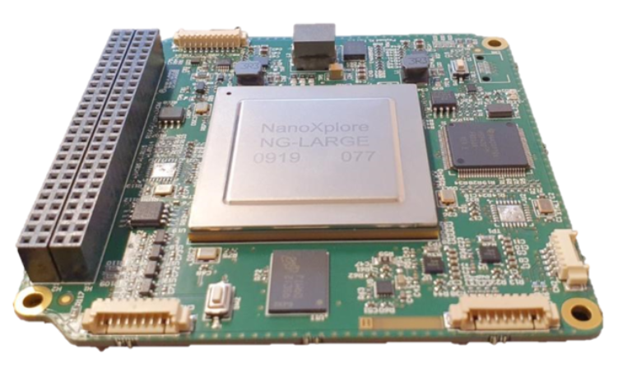
MAS e EOS – Offline ou Online?
Seguindo uma abordagem online (muita mais interessante)
Mesmo que técnicas sejam extremamente ótimas, o agente é bem limitado
Processamento, memória e comunicação são restritos
Os trabalhos focam em apresentar técnicas que se adaptem ao limite do agente
J. Bonnet, M.-P. Gleizes, E. Kaddoum, S. Rainjonneau, and G. Flandin. 2015. Multisatellite Mission Planning Using a Self-Adaptive Multi-agent System
M. Johnston. 2020. Scheduling NASA’s Deep Space Network: Priorities, Preferences, and Optimization.
P. Rust, G. Picard, and F. Ramparany. 2020. Resilient Distributed Constraint Optimization in Physical Multi-Agent Systems.
Como os agentes não são isolados online, precisam se comunicar com outros agentes
As investigações sobre protocolos e interação é vista como
Agentes precisão cooperar, concordar, entrar em consenso de seus objetivos
ESA e Spacelab: Payload XL

Slide 26
MAS e EOS – Offline ou Online?
Questionamento são feitos nesse contexto
"qual protocolo de comunicação deve ser usado?"
"quando comunicar?", "quais dados comunicar e para quem?“
"qual o valor de uma informação?“
Um exemplo útil nesse contexto é o Delay Tolerant Network
S. Nag, A. Li, V. Ravindra, M. Sanchez Net, K.-M. Cheung, R. Lammers, and B. Bledsoe. 2019. Autonomous Scheduling of Agile Spacecraft Constellations with Delay Tolerant Networking for Reactive Imaging.
A resiliência é o ponto aqui, você consegue manter e otimizar a troca de dados em um ambiente crítico
Outra técnica para que “eu sei o que você está fazendo e como você está” é o protocolo de comunicação epidêmica
Mas podemos resumir que a comunicação foca em epidêmica ou baseado na ideia de recompensa
O ponto de convergência fica em melhorar a reação e cooperação

Slide 27
MAS e EOS – Offline ou Online?
Por fim, uma técnica que é extremamente interessante no contexto de MAS é a coalisão
Agentes podem ter o seu contato muito pequeno e tarefas podem ser curtas
Coalisão é uma organização de agentes onde o tempo de vida é curto
Há um objetivo em comum e quando ele é completado a cooperação se encerra
A dinamicidade do ambiente torna essa abordagem extremamente útil
As crenças, intenções e conhecimento (limitado ou não) determinam sobre o comportamento do agente na coalisão

Slide 28
O que podemos tirar como conclusões?
Constelações, principalmente EOS, tiram muito proveito na utilização do MAS
Porém, falamos de computadores que são extremamente restritos
Duas hipóteses
MAS é necessário devido as restrições computacionais e a cooperação (consenso, negociação, etc..) é benéfica
MAS, no estado atual, não é aplicável para o estado atual de desenvolvimento dos satélites (em operação e futuras missões)
Levanto o questionamento: A abstração e paradigmas que estudamos em MAS estão prontas para ser adotadas como padrão?

Slide 29
Referências
Spacelab. Constelação Catarina. 2021/2022
Picard et al. Autonomous Agents and Multiagent Systems Challenges in Earth Observation Satellite Constellations, 2021
Bonnet e Tessier. Multi-Agent Collaboration: A Satellite Constellation Case, 2008
J. Bonnet, M.-P. Gleizes, E. Kaddoum, S. Rainjonneau, and G. Flandin. 2015. Multisatellite Mission Planning Using a Self-Adaptive Multi-agent System
M. Johnston. 2020. Scheduling NASA’s Deep Space Network: Priorities, Preferences, and Optimization.
P. Rust, G. Picard, and F. Ramparany. 2020. Resilient Distributed Constraint Optimization in Physical Multi-Agent Systems.
Peng Feng, Hao Chen, Shuang Peng, Luo Chen, and Longmei Li. 2015. A method of distributed multi-satellite mission scheduling based on improved contract net protocol
Vídeo: Paul Evans - May 26, 2019 in the UK with a Canon EOS 5D Mark IV and 50mm f/1.8 lens. Shutter speed 1/25 sec. ISO 32000

